Slide 1
Front-End Developer 09
Radovan Ostojić

Slide 2
Sadržaj časa
Java Script
Kako JavaScript radi iza scene?

Slide 3
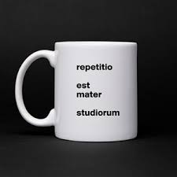
Ponavljanje je majka znanja ☺
Kako formiramo objekat?
Kako dodajemo propertie-s objektu?
Kako formiramo metode novonastalom objektu?

Slide 4
Sekcija
JavaScript
Lekcija
Šta se dešava iza scene?

Slide 5
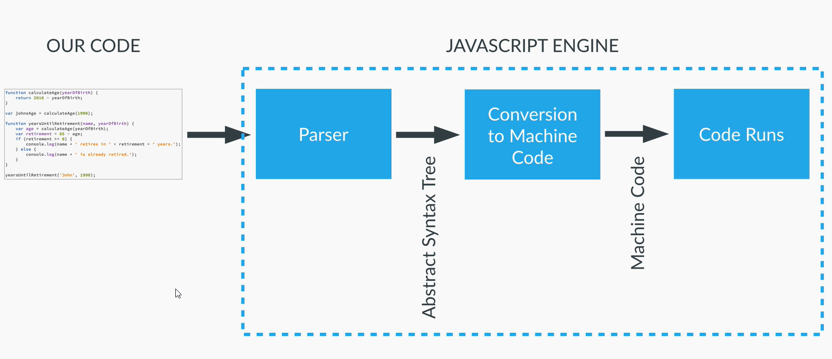
Šta se dešava sa našim codom?

Slide 6
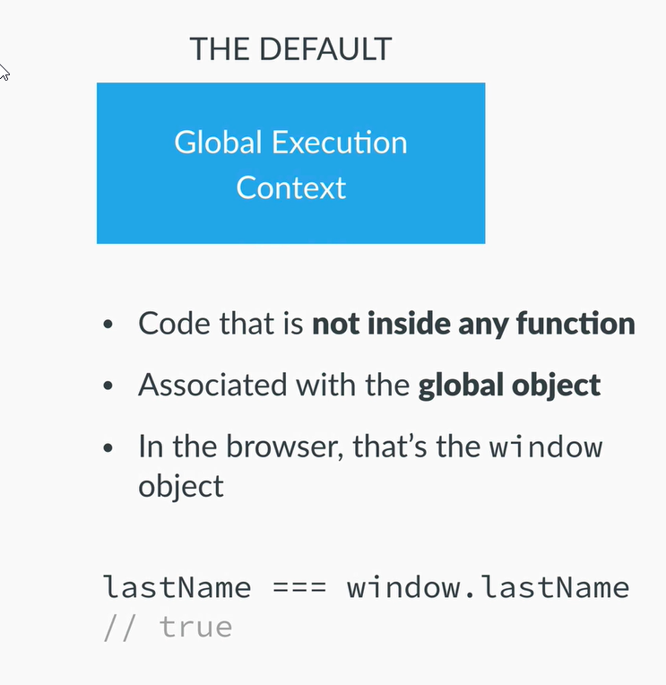
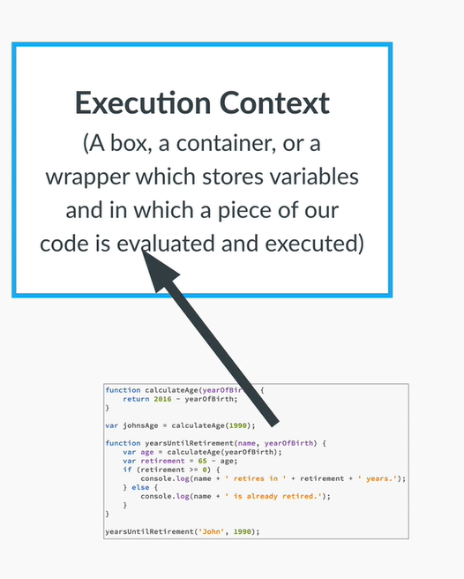
Execution context

Slide 7
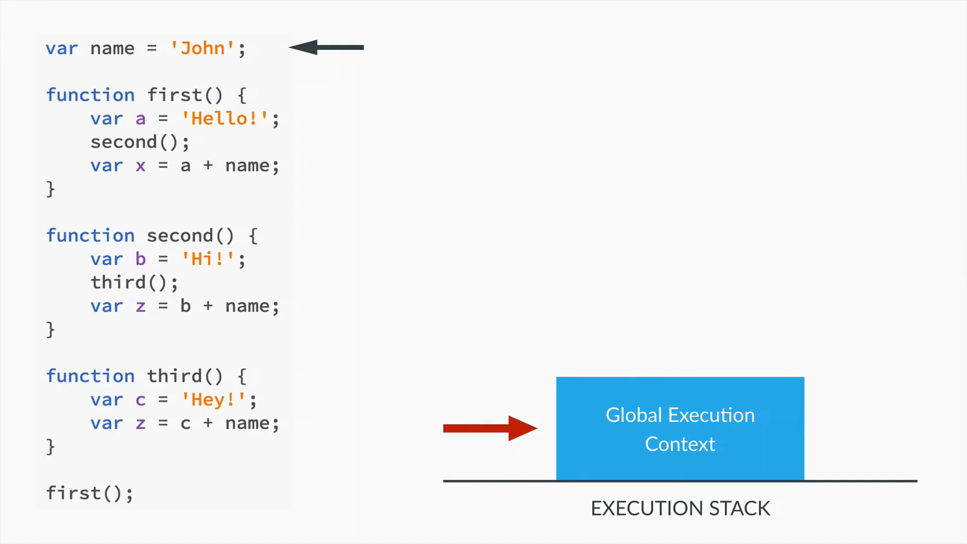
Execution context – nastavak

Slide 8
Execution stack
Stack na kom u jednom momentu uvek postoji nekoliko funkcija koje su pozvane, a jos uvek su u procesu izvrsavanja!

Slide 9
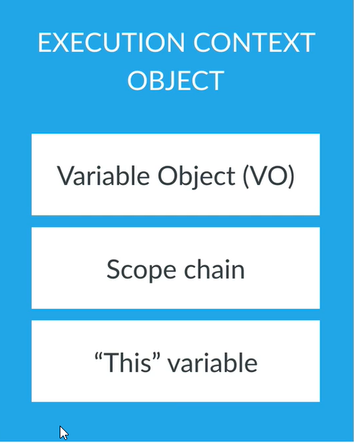
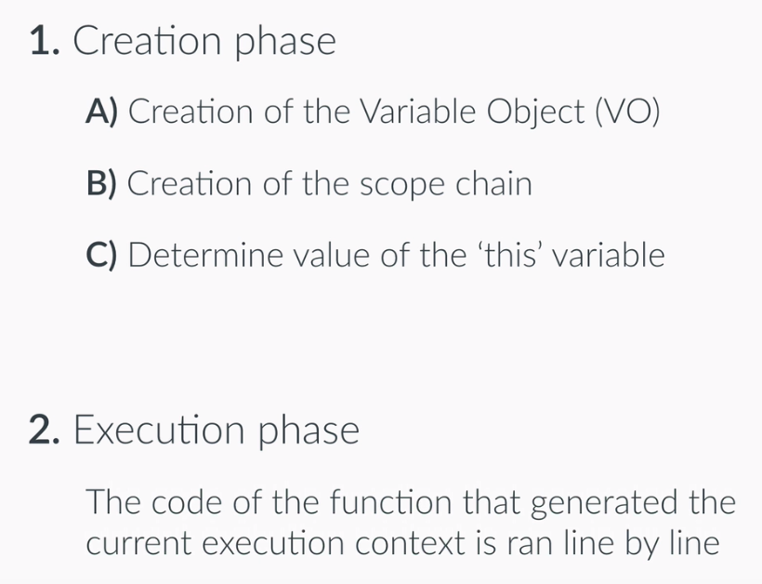
Execution context - detalji

Slide 10
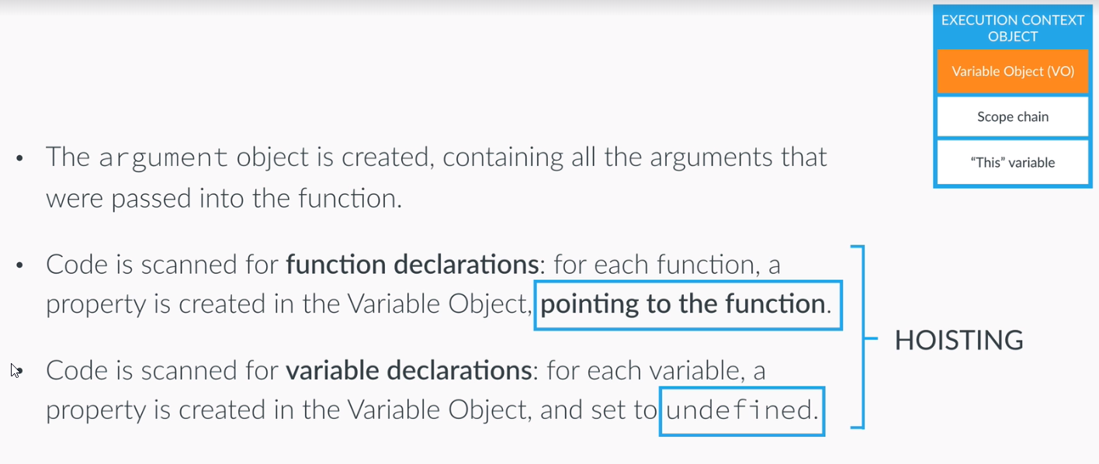
Variable object

Slide 11
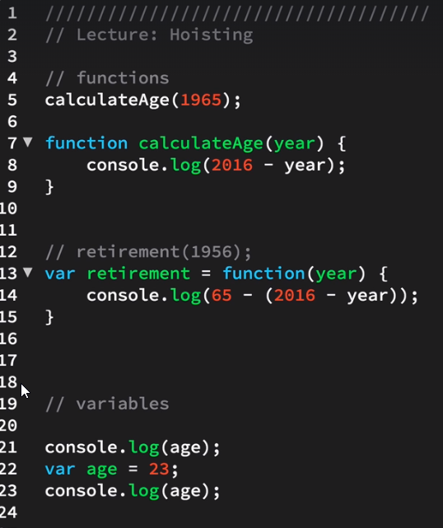
Hoisting - primer

Slide 12
Hoisting - vezbe
https://www.w3schools.com/js/js_hoisting.asp

Slide 13
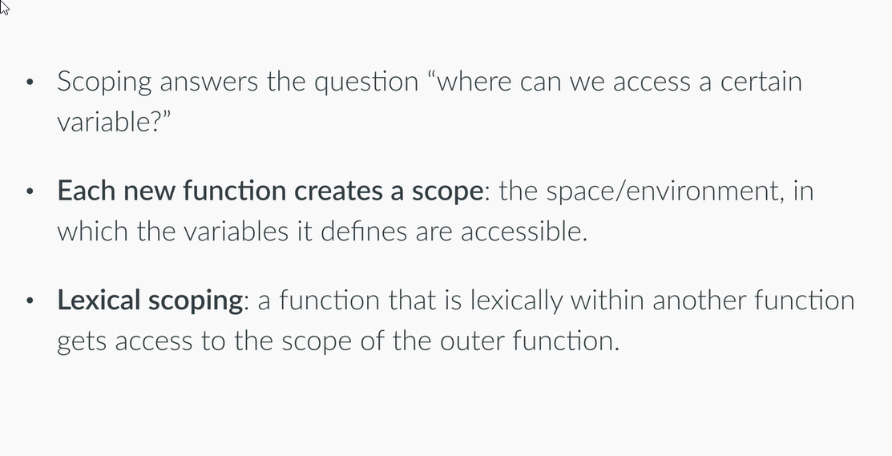
Scoping and scoping chain

Slide 14
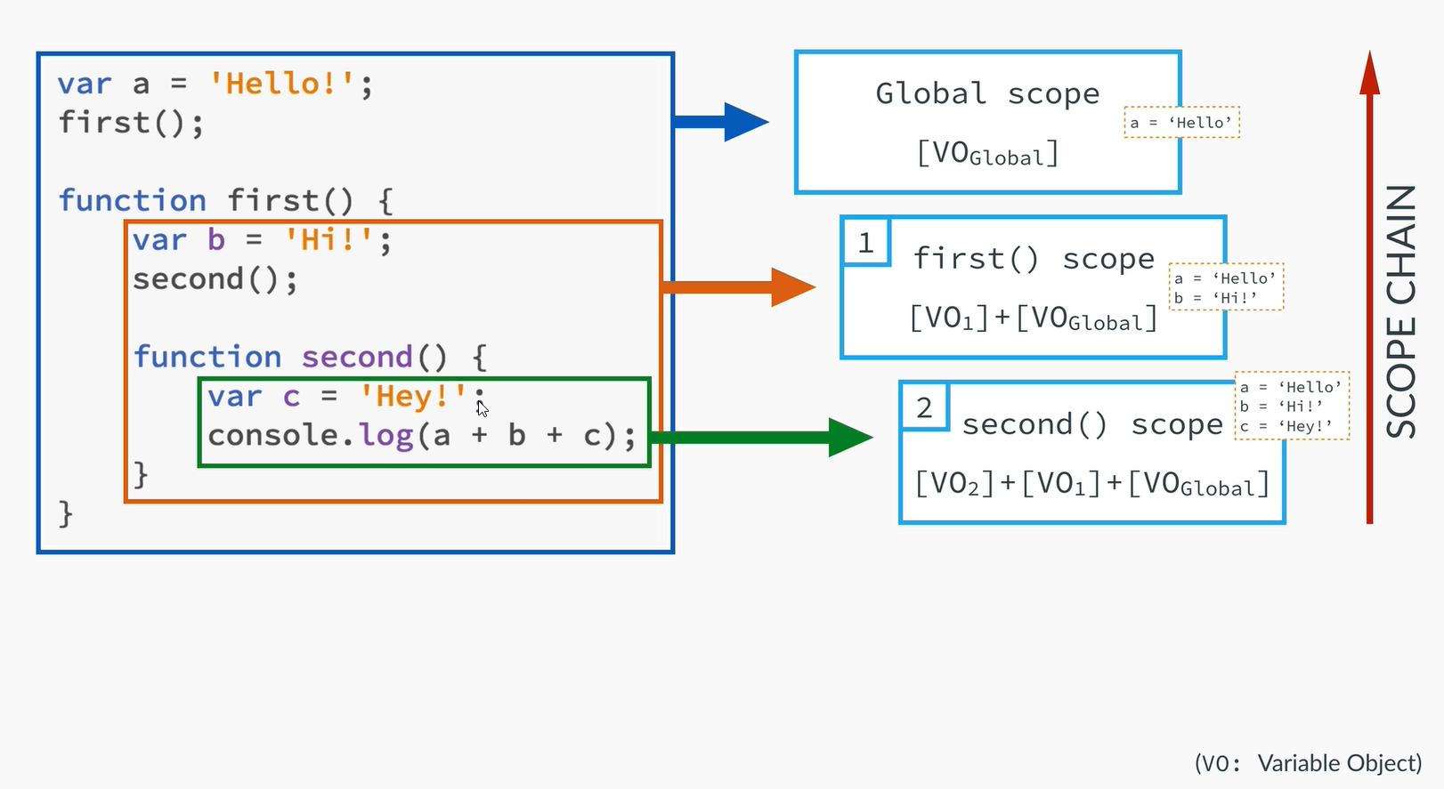

Slide 15
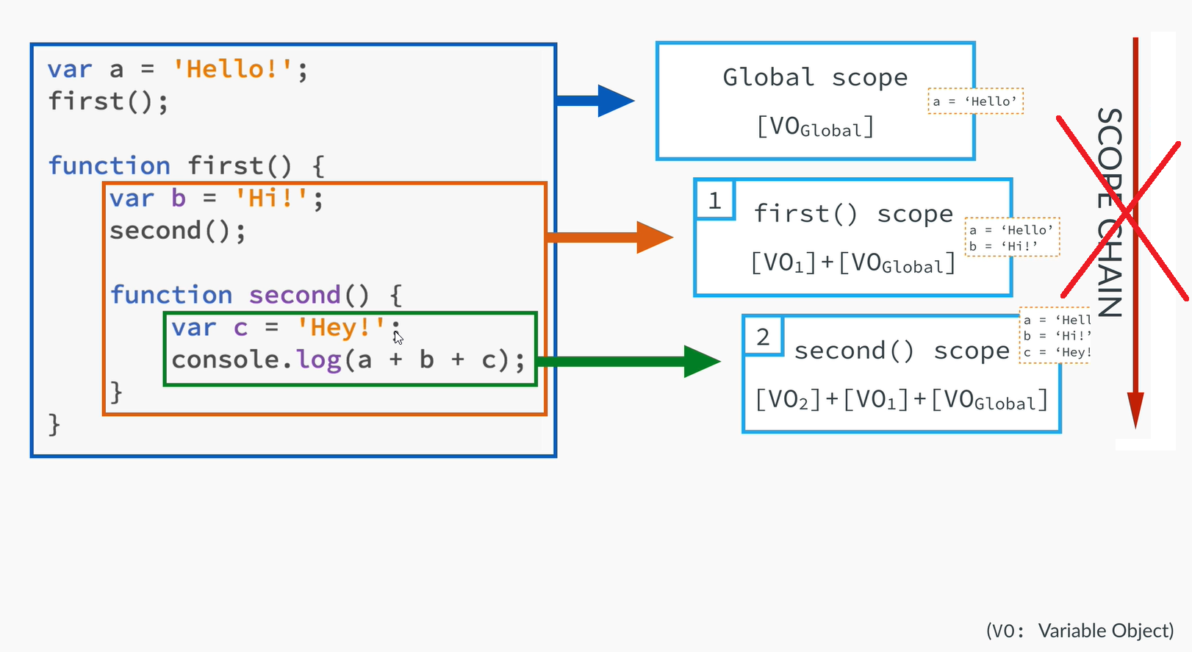
Scope chanin – drugi smer nije dozvoljen
Nikad iz global scope-a ne mozemo da pristupimo varijabli koja je u funkciji, OSIM ako ta funkcija VRATI vrednost pozivaocu!

Slide 16
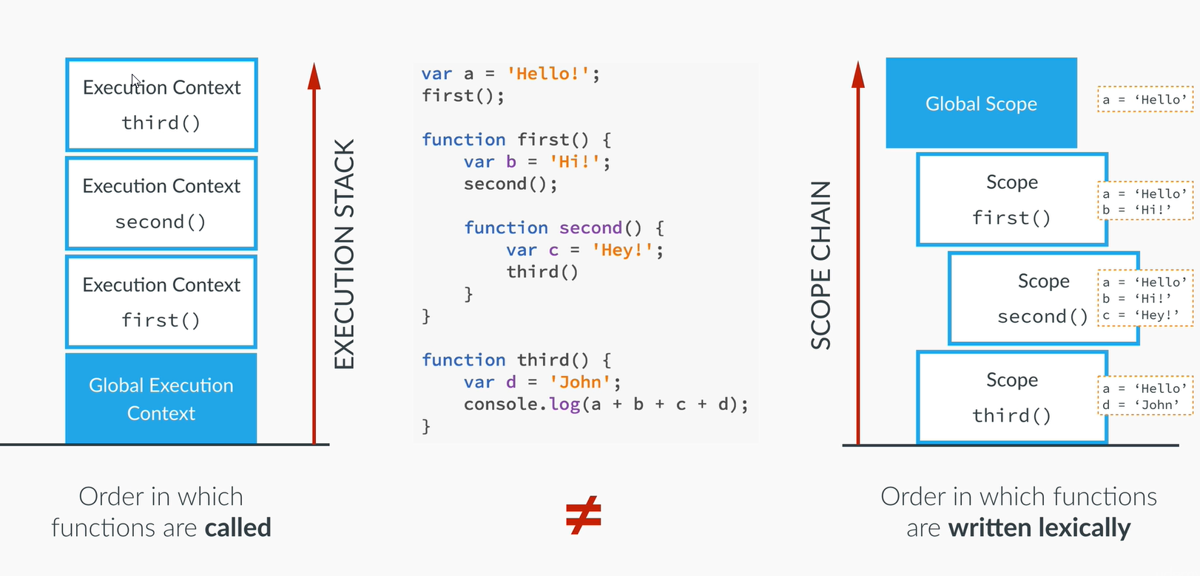
Scope chain vs Execution context

Slide 17
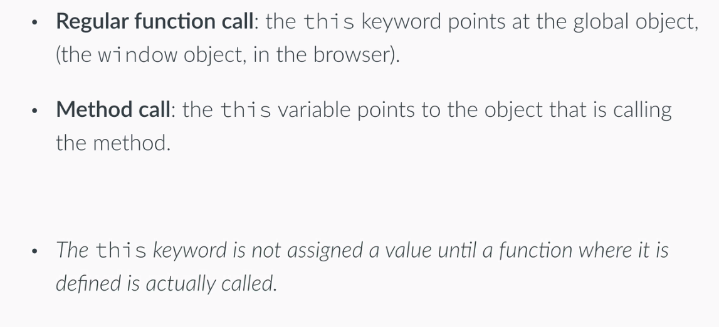
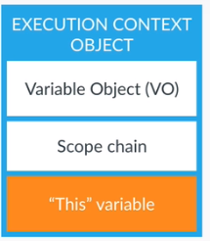
‘this’ variable

